Slide 2
Gerçek Hayat: Hareket Yönetiminin Klinik Uygulamaları ve Zorlukları
RTT Perihan Uğur Dağdelen
Özel Anadolu Sağlık Merkezi

Slide 3
İçerik
Radyoterapide Hareket Kaynakları
Hedef ve Organ Hareketi Kaynakları
Solunuma Bağlı Hareket Yönetimi
Solunuma Bağlı Harekette Yaşanan Zorluklar
Solunum Dışı Hareket Takibinde Yaşanan Zorluklar
Yüzey Takip Sistemi Kullanımında Karşılaşılan Zorluklar

Slide 4
Radyoterapide Hareket Kaynakları
Solunuma bağlı hareket
-Zamanla değişebilen düzenli hareket
İskelet-kas hareketi
-Düzensiz hareket, Kontrol edilebilir
Kardiak hareketi
-Zamanla değişebilen düzenli hareket
Gastrointestinal hareket
-Tahmin edilemez, Kısmen sınırlandırılabilir
Genitouriner sistem hareketi
-Geniş yerdeğiştirmeler olabilir, Kısmen sınırlandırılabilir

Slide 5
Hedef ve Organ Hareketi Kaynakları
Solunum
Gaz geçişi
İstemsiz hareket (yutkunma, göz vs)
Kalp hareketleri
Tedavi sırasında organ dolumu (mesane,rektum)

Slide 6
Solunuma Bağlı Hareket Yönetimi
Hareketin tamamını kapsayan teknikler (ITV yaklaşımı)
Gating
Nefes tutma teknikleri
Sığ nefes alma teknikleri
Nefes sinkrenizasyon (tracking) teknikleri
Notes:
5 tane yontemımız var hareketın tamamını kapsayan teknıkler buna bız aynı zamanda ıtv yaklaşımı dıyoruz 2 gatıng 3 nefes tutma teknıklerı 4 sıg nefes alma son olarak nefesın sınkrenızasyon teknıkleri ilk teknıkte hasta sımulasyon esnasında normal nefes alıp vermesıne devam eder farklı fazlarda goruntu alınarak bır tumor hareketının tamamını kapsayan sekılde tumor her faz cızılerek bır ıtv oluşturur ıtv tumorun tum harekertını kapsayanyontem
Solunumun belırlenmıs fazlarında yapıyoruz cıhaz o fazda ısınlar ve sonra durur.
Nefes tutmada ya hasta nefes belırlenmıs egıtım aldığı sekılde tutar rahat bır nefes tutabılır yada ekspıryum nefesı bıraktığı yerde tedavısı yapılır . Her ıkısındetumoru durduruyoruz gatıng hareketli nefes tutma teknıgınde nefes tutturarak hareketını engelliyoruz.
Sıg nefesde nefes almasını zorlaştırıyoruz abdomınal kompres kullanıyoruz . Nefes alıp vermesıne devam ederken zor nefes aldırırak hareket buyuklugunu kuculttulyoruz
Sınkrenızasyon nefes almaya devam edıyoruz ıtv gıbı genıs marj vermıyoruz cyber knıfe akcıger tumorlerınde uzun zamandır yapıyor mr lınak güncel olarak yapıyor tumorle senkronıza bır sekılde takip ediyor.

Slide 7
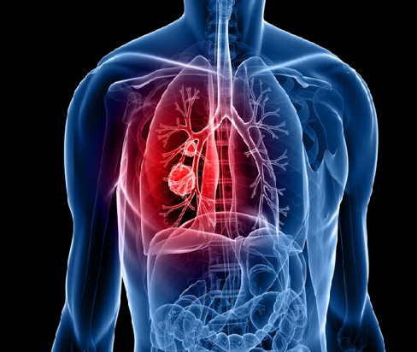
Solunuma Bağlı Harekette Yaşanan Zorluklar
Solunum istemsiz yapılan bir harekettir.
Hastalar nefes tutma veya solunum frekansını değiştirme gibi faaliyetlerini gerçekleştirebilirler.
Akciğer, karaciğer, pankreas, meme gibi tedavi bölgelerinde solunum, organ ve tümör hareketlerini etkilemektedir.
Hastanın tedavilerde solunum performansını etkileyen birçok parametre vardır.

Slide 8
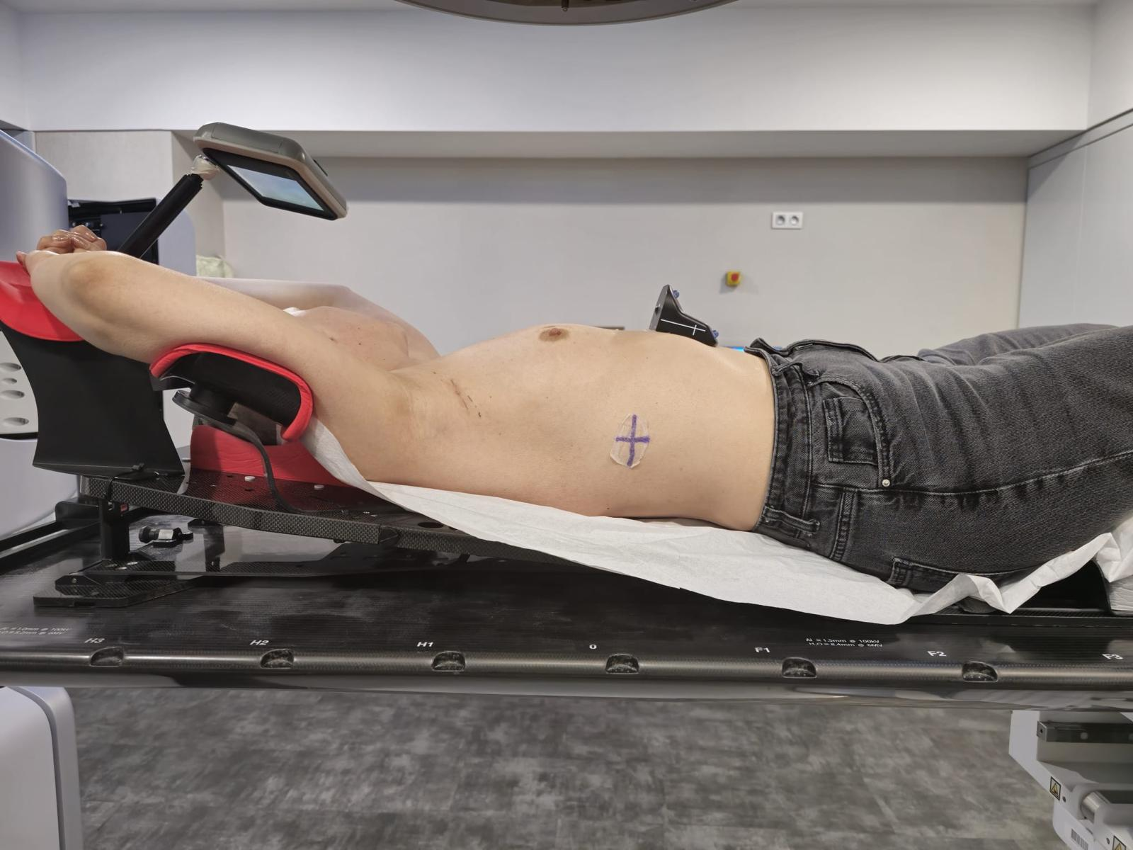
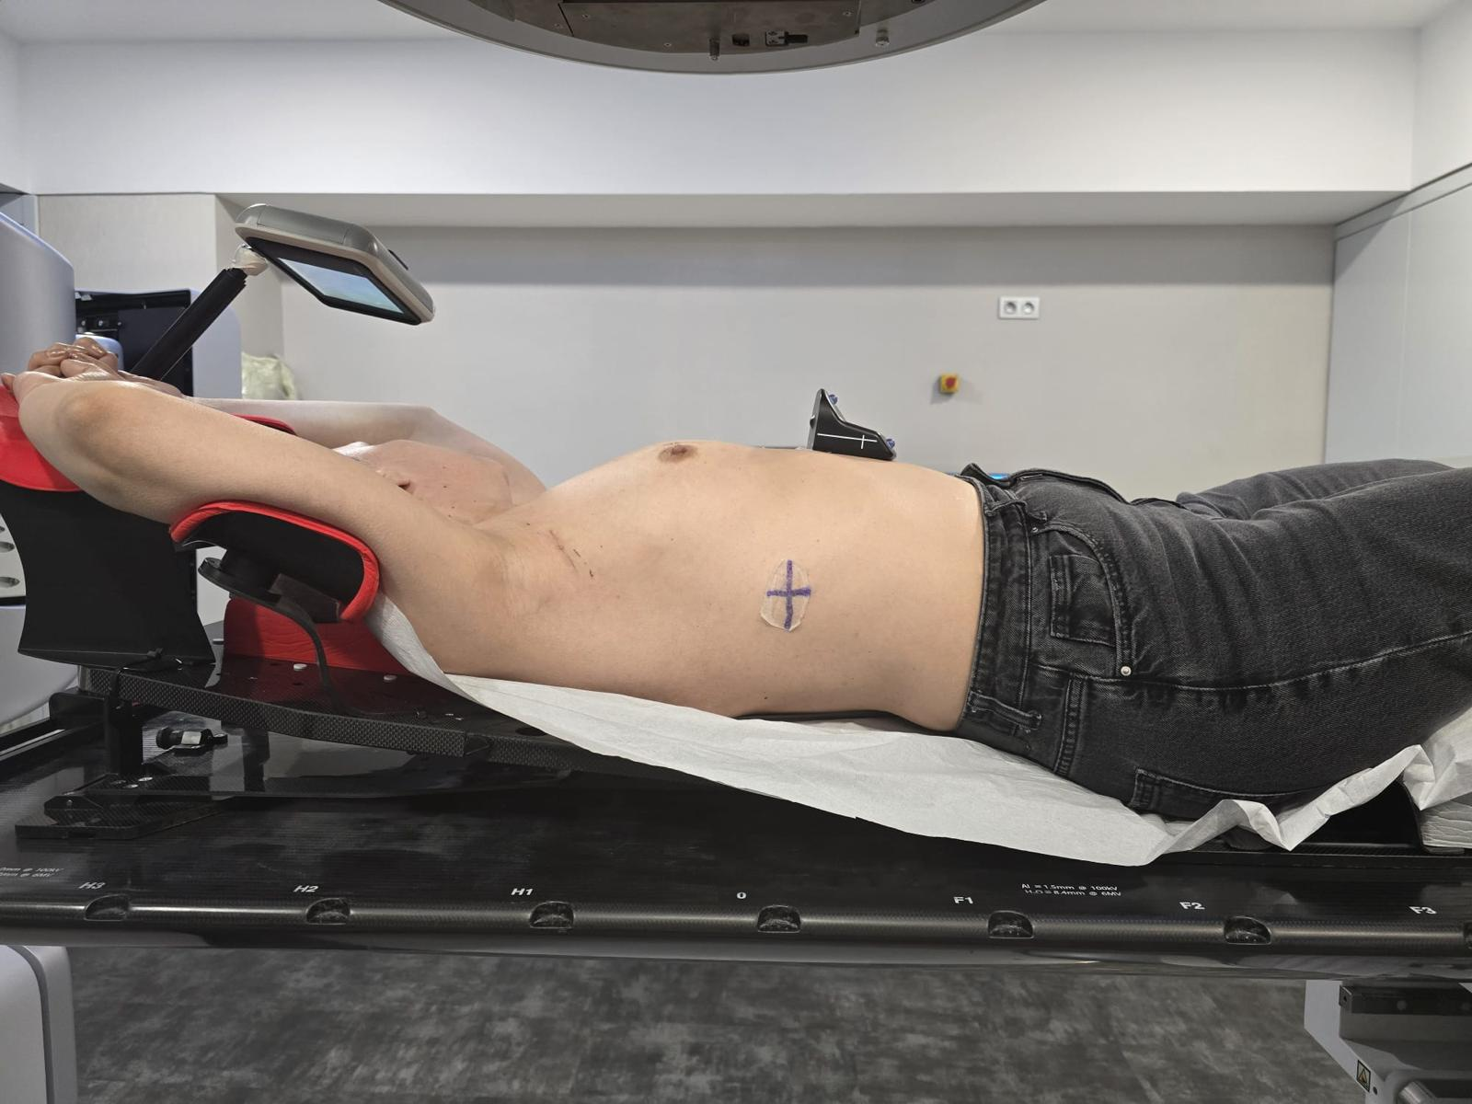
Solunuma Bağlı Harekette Yaşanan Zorluklar
Hasta Nefes eğitimi
Hasta Konforu
İlk gün (CT/Linak) stresi ve diğer günlerin rahatlığı
Uygunsuz simülasyon
Nefes hareketi yerine beden hareketi
Notes:
Hastaların konforlu pozisyonda olması ve hareketi minimuma indirmek her zaman önceliğimizdir.
Ct simülasyon öncesi hastaya nefes eğitimi verilmeli ve hasta tedavi süreciyle ilgili bilgilendirilmelidir.
Simülasyonda hasta konforu ve stabilizasyonu sağlanmalıdır.
Hasta Ct’deki kadar derin nefes tutamayabilir.
Tedavinin ilk günü stres, endişe ve korku hissedebilir.
Hasta endişeye bağlı nefesini kontrol edemeyebilir.
Simülasyonda hastaya zorlanacağı bir nefesle CT çekimi yapılırsa tedavi sırasında konforsuz bir sürece yol açar.
Tedavi esnasında hasta sırtını kaldırarak aynı nefes aralığında tutmaya çalışır ve bu durumda hareket eder.
Klinik olarak hastalara nefes egzersiz uygulaması anlatılır, gün içinde hastalardan yapılması istenir ve böylece tedavi sırasında kolaylık sağlanır.

Slide 9
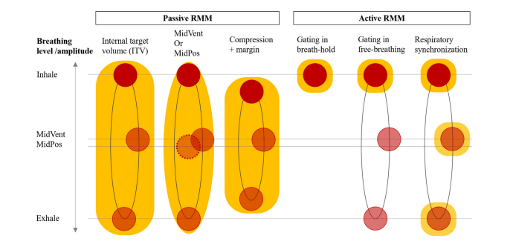
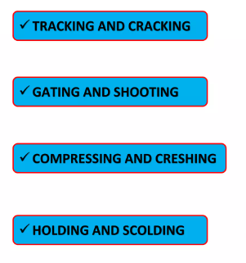
Solunuma Bağlı Harekette Yaşanan Zorluklar
Hasta hangi yönteme en uygun?
Tümörü hangi yöntemle tedavi etmeliyiz?
Takip et ve tokatla
Hedefe gireni vur
Bastır ve ezme
Nefes tut ve azarlama

Slide 10
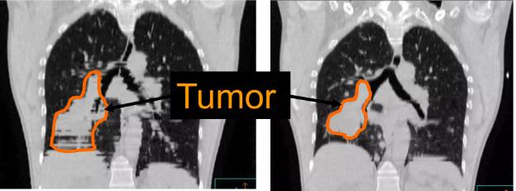
Solunuma Bağlı Harekette Yaşanan Zorluklar
Hangi IGRT yöntemi ile ışınlamalıyım?
Konvansiyonel Görüntüleme
Gated kullanılarak yapılan Görüntüleme

Slide 11
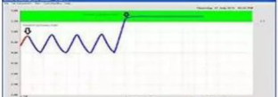
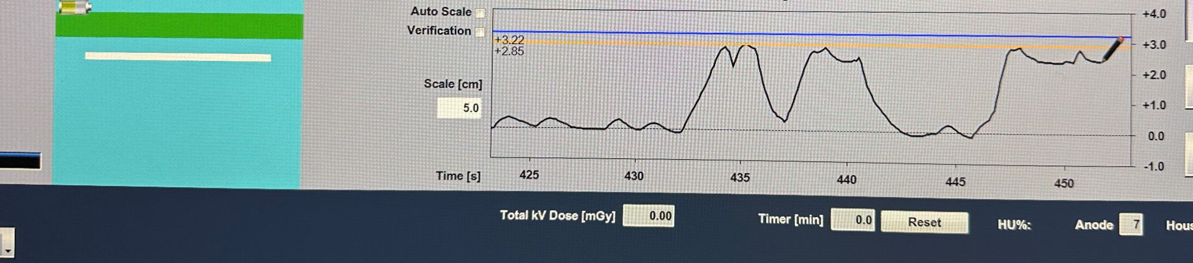
Solunuma Bağlı Harekette Yaşanan Zorluklar
Düzensiz nefes
Çözüm: Coaching, hasta ile uygun diyalog
Notes:
CT simülasyon öncesi nefes eğitimi
Simülasyonda hasta konforunun ve stabilizasyonu sağlanıyor
Tedavinin ilk günü hastada oluşan endişe,korku ve stres
Hasta CT de kadar derin nefes alamayabilir.
Bir şey hissedecek mi endişesine bağlı olarak düzgün nefesinin kontrol edemeyebilir.
Düzensiz nefes alabilir ve hareket edebilir.
Sıklıkla meme hastalarında yaşıyoruz.
Bunun için yapılanlar ;
Hastayla konuşulup stres azaltılıyor.
Tedavi cihazında kısa bir nefes eğitimi tekrarlanıyor.

Slide 12
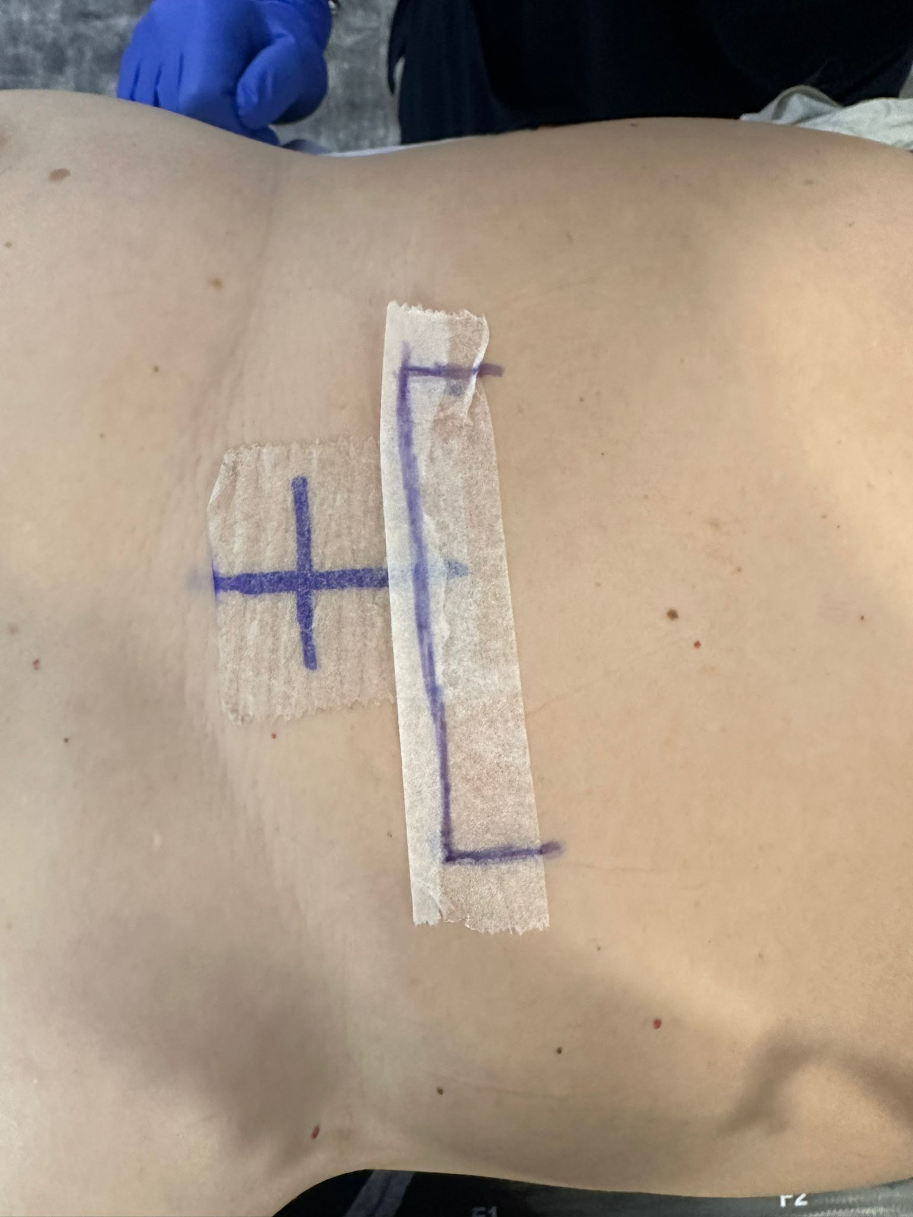
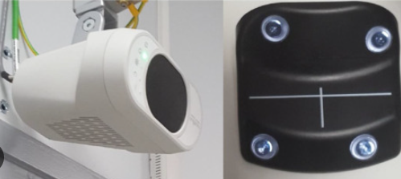
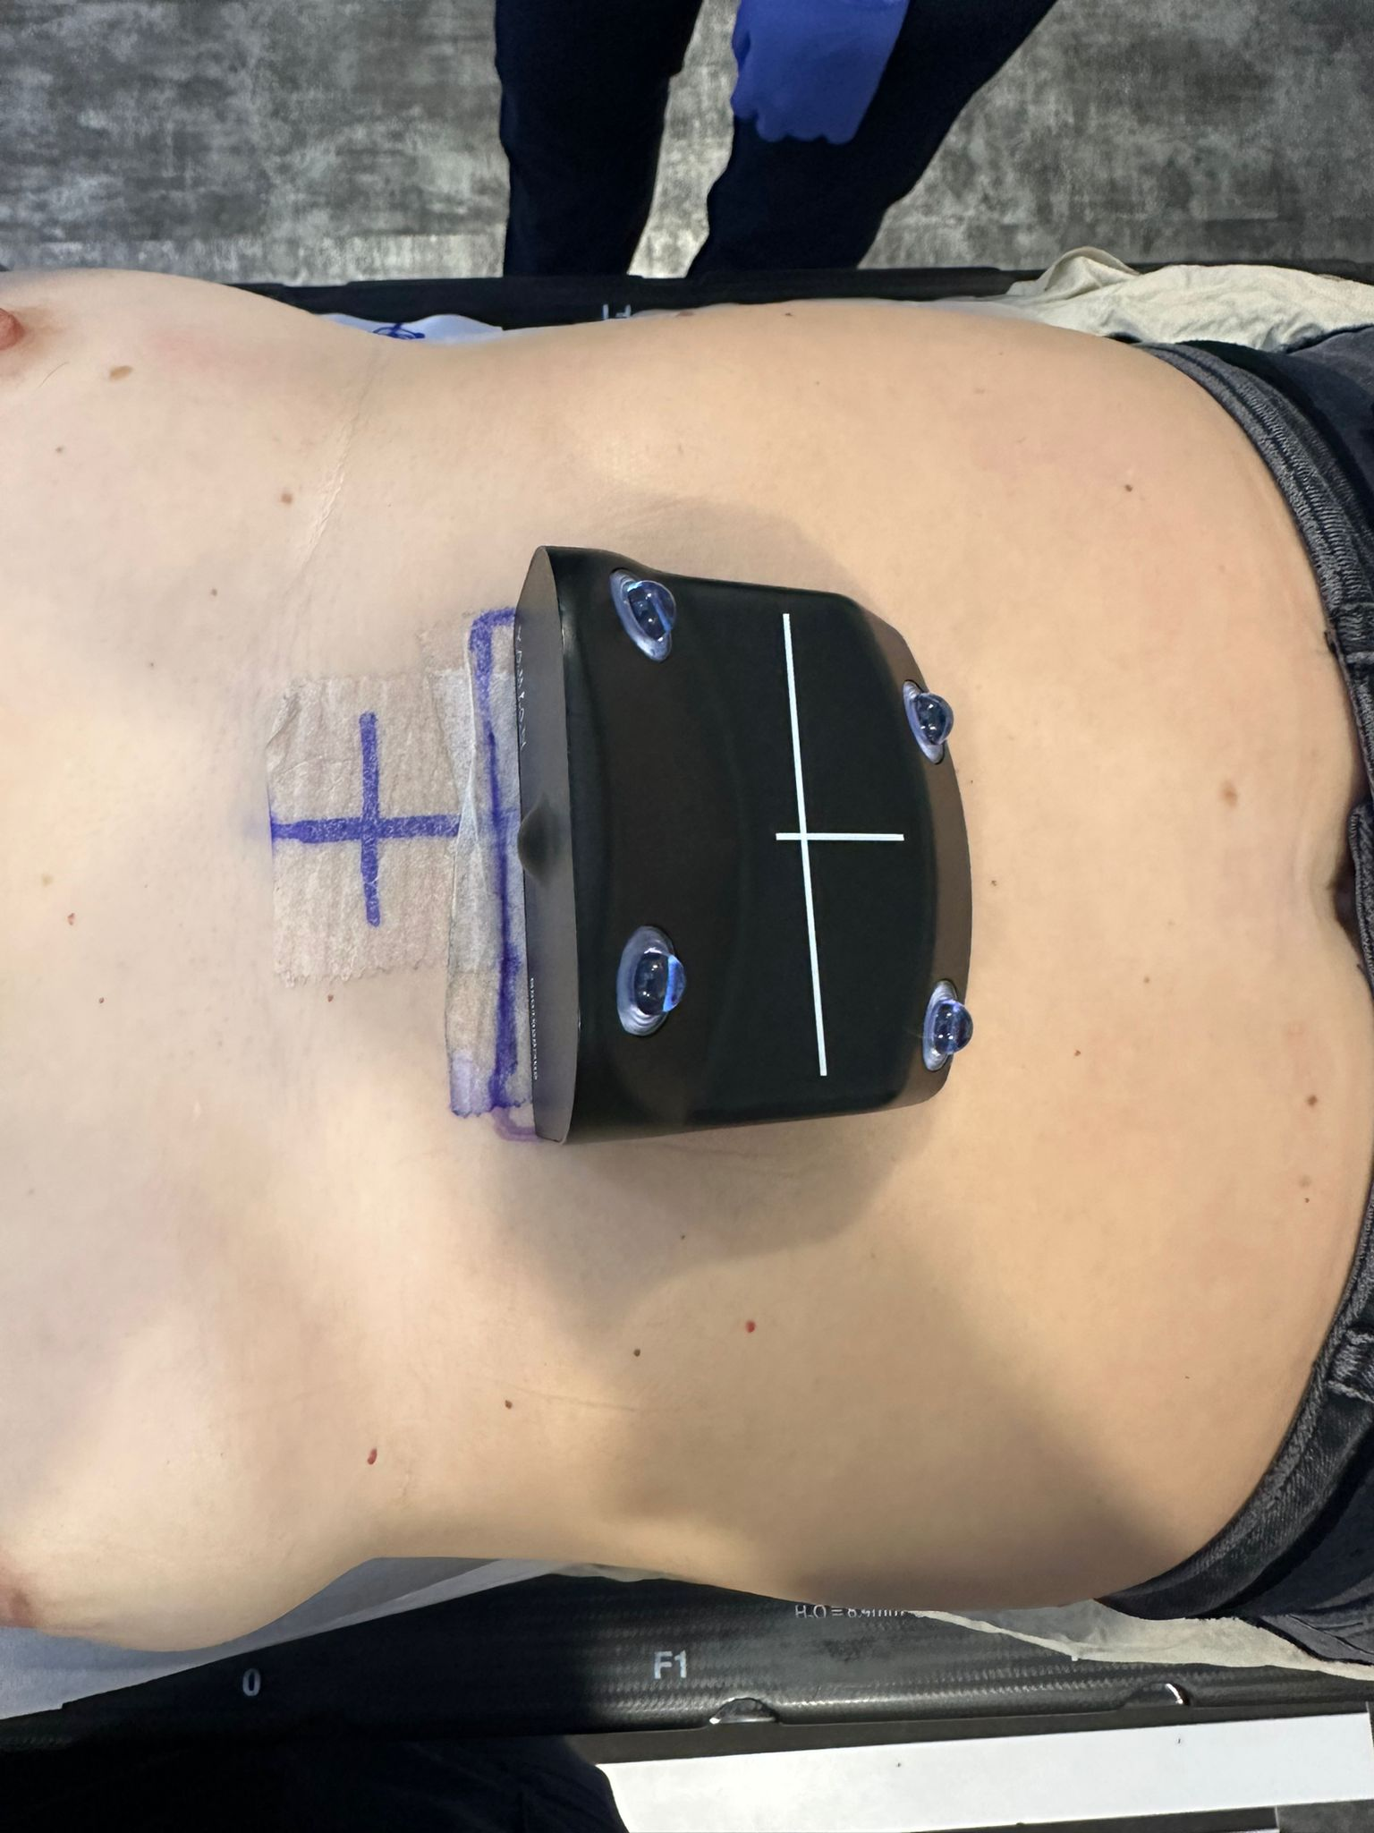
Solunuma Bağlı Harekette Yaşanan Zorluklar-RGSC
RGSC’yi nereye yerleştirelim?
-Simülasyon/Linak için solunum sinyali elde edilir.
-Nefese bağlı sinyal alınacak bölgeye yerleştirilmeli
-Tedavi esnasında küpünün CT ile aynı yerde olması önemlidir.
-Küpünün farklı yere konulması nefes döngüsünde değişiklik gösterir bu tedavinin doğruluğunu azaltır.

Slide 13
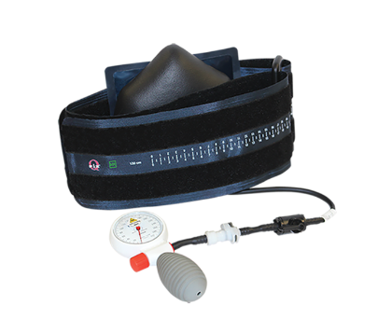
Solunuma Bağlı Harekette Yaşanan Zorluklar-Abdominal Kompres
Hastanın nefes genliğini minimumda tutularak solunuma bağlı organ hareket yavaşlatılır.
Görüntüleme, simülasyon ve tedavi uygulamalar arasında tutarlılık sağlar.
CT çekim esnasında uygulanan abdominal kompresin yeri, uygulanan basınç değerleri not alınır.
Tedavi esnasında immobilizasyonun konumlandırılması doğru şekilde yapılmalıdır.
Konumda herhangi bir değişiklik, solunum döngüsünü etkileyerek organ ve tümör hareketini değiştirir; bu da tedavi kalitesini etkiler.
Notes:
Karına uygulanan basınç, diyafragma hareketlerini azaltırken, yine de sınırlı normal solunuma izin verir.
Genellikle hastanın tedavi seansı süresi boyunca rahatça tolere edebileceği maksimum basınç kullanılır

Slide 14
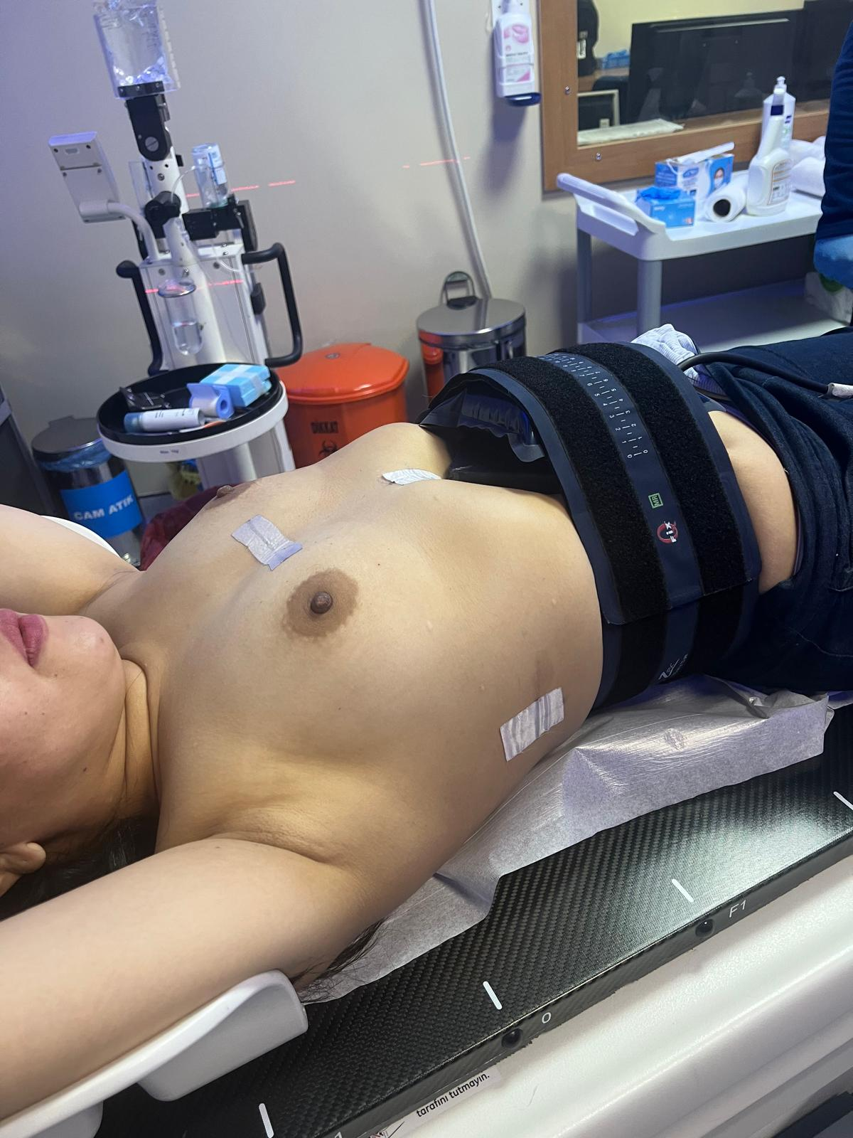
Solunuma Bağlı Harekette Yaşanan Zorluklar-Abdominal Kompres
Hastaya baskı yaptığı için hasta konforu azalır.
Bazı hastalar immobilizasyona uyum sağlamamaktadır.
Kompress yapılacak bölge ameliyat bölgesi olabilir.
SGRT için uygun değil.
Notes:
Genelde bu durumu bh yapamayan hastalarda yapıyoruz.
Hastayı ıkna etmeye çalışıyoruz.
Eğer buna hiç uygun değilse farklı bır teknıkle tedavı etmeye çalışırız.

Slide 15
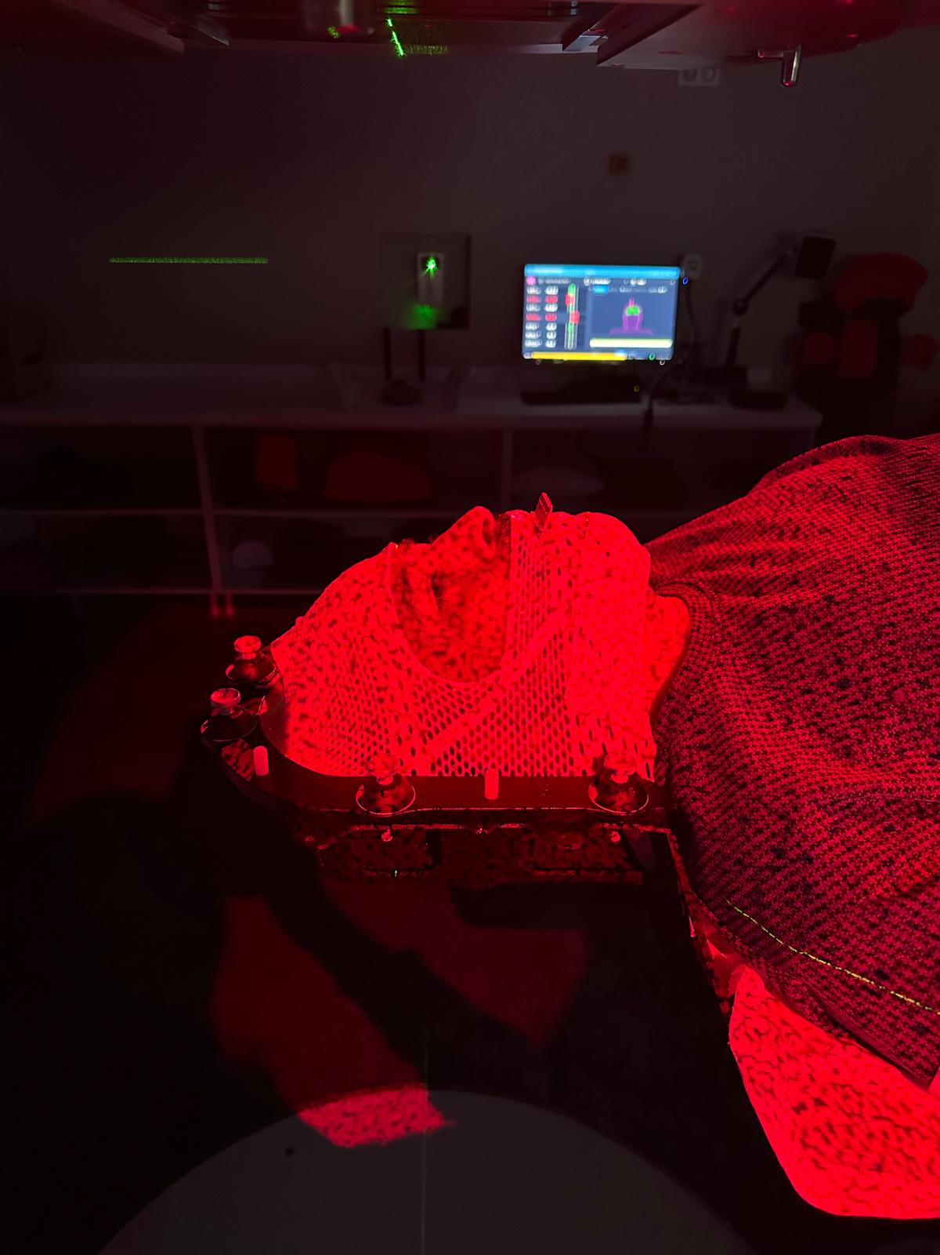
Solunum Dışı Hareket Takibinde Yaşanan Zorluklar-Baş boyun
Baş-boyun hastalarında tedavi süresinde kilo kaybı, tümör küçülmesine bağlı değişikler zamanla ortaya çıkabilir.
CT çekim esnasında hastaya yapılan maske uygulamasında hastanın sıcak maskeyle temasıyla, istemsiz olarak hastanın kendini kasmasına bağlı tedavi sırasında farklılık oluşabilir.
Bu durumda hasta bilgilendirmeli ve olabildiğince rahat ettirilmelidir.
Yaşanan kilo kaybından ve tümör küçülmesine bağlı değişikliklerde doktor ve medikal fizik uzmanlarından destek alınarak adaptif ct çekimi yapılabilir.

Slide 16
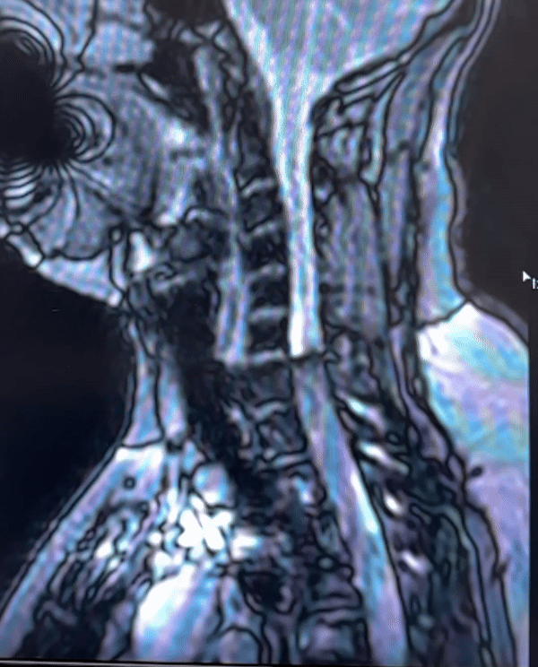
Solunum Dışı Hareket Takibinde Yaşanan Zorluklar-Baş boyun
Larenks kanserlerinde yutkunmaya bağlı oluşabilecek farklılıkların önüne geçmek ve sağlıklı dokuyu korumak için hastayı bilgilendirip yutkunmamasını sağlayabiliriz.

Slide 17
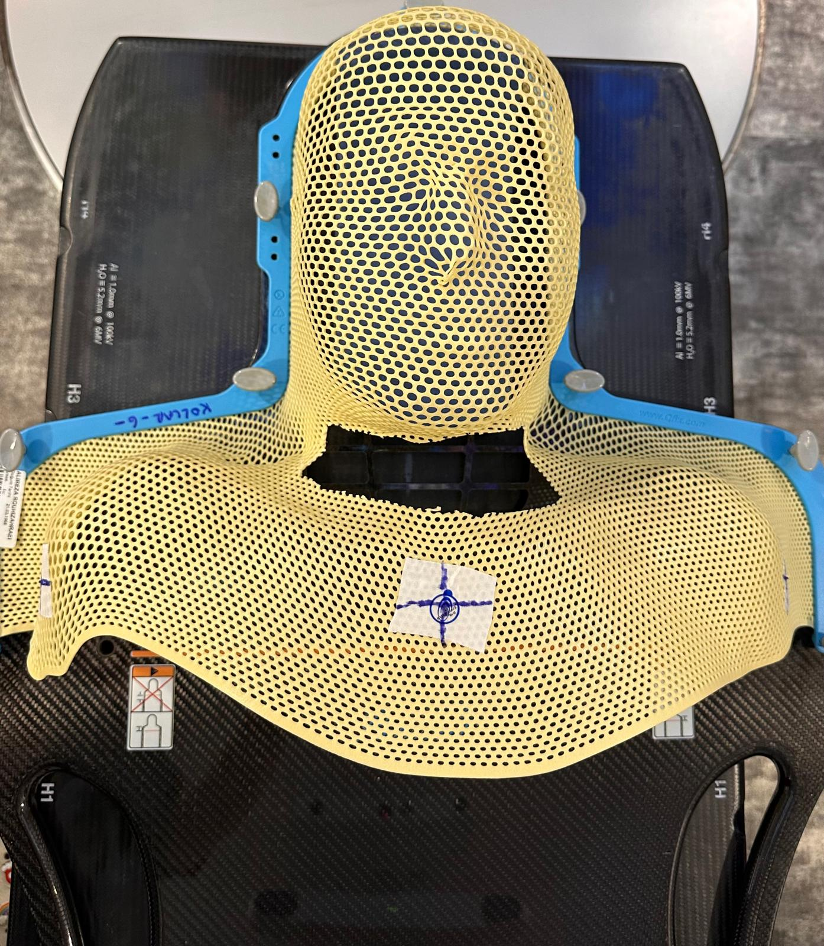
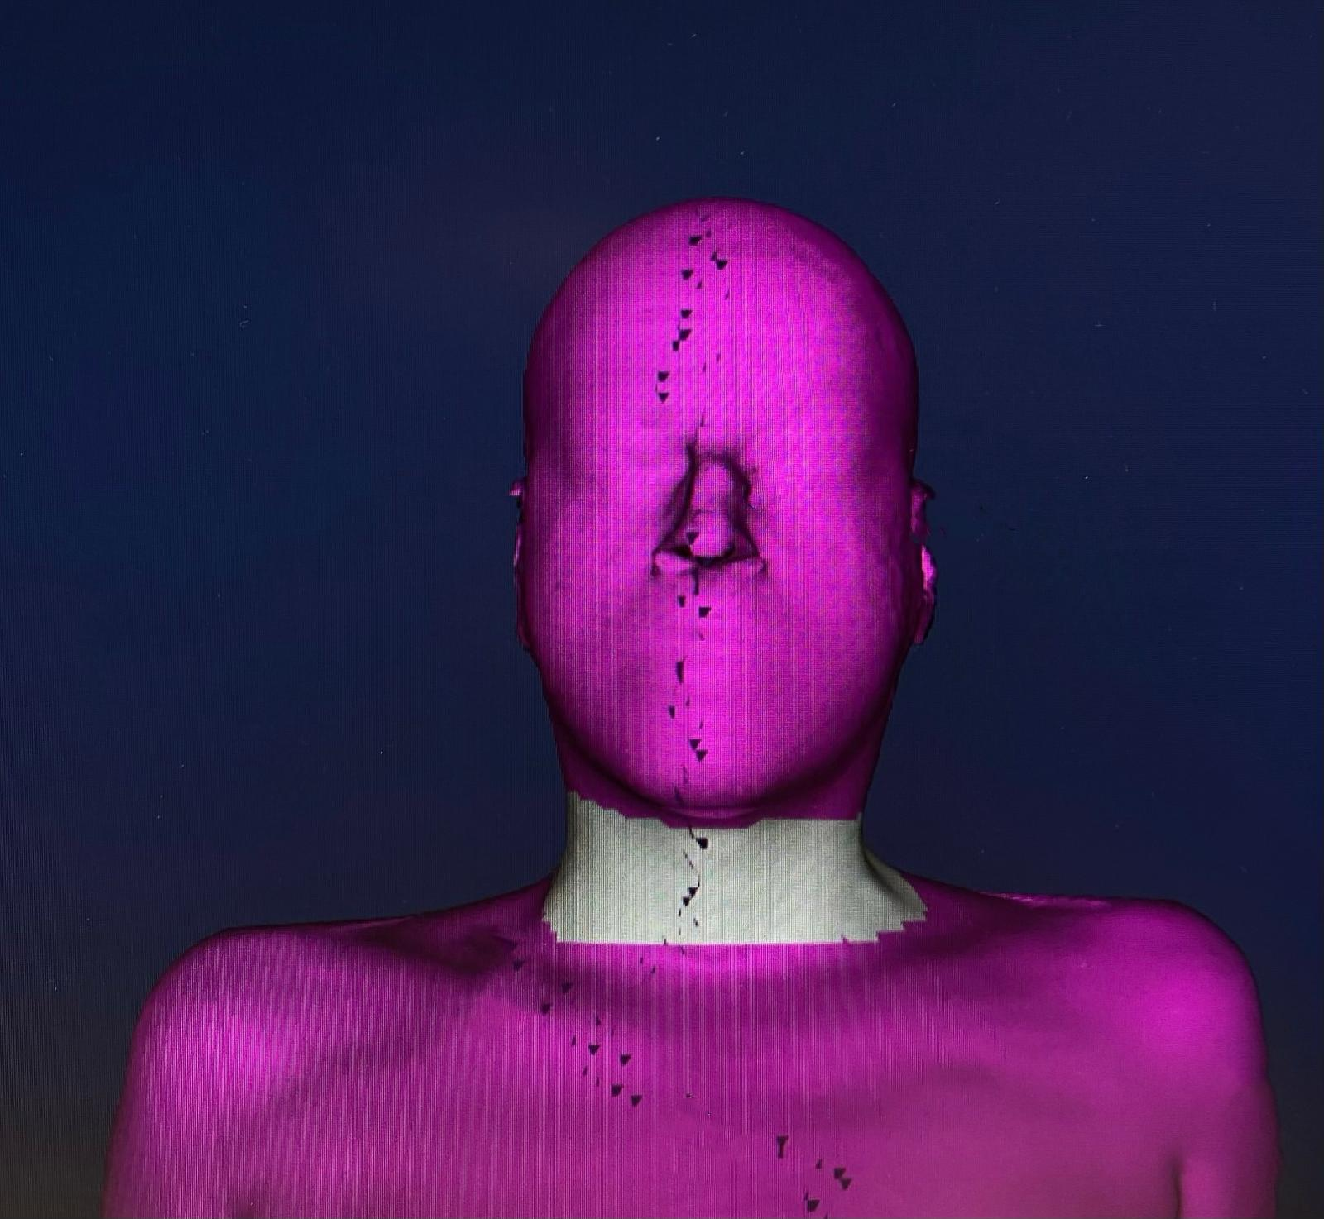
Solunum Dışı Hareket Takibinde Yaşanan Zorluklar-Baş boyun

Slide 18
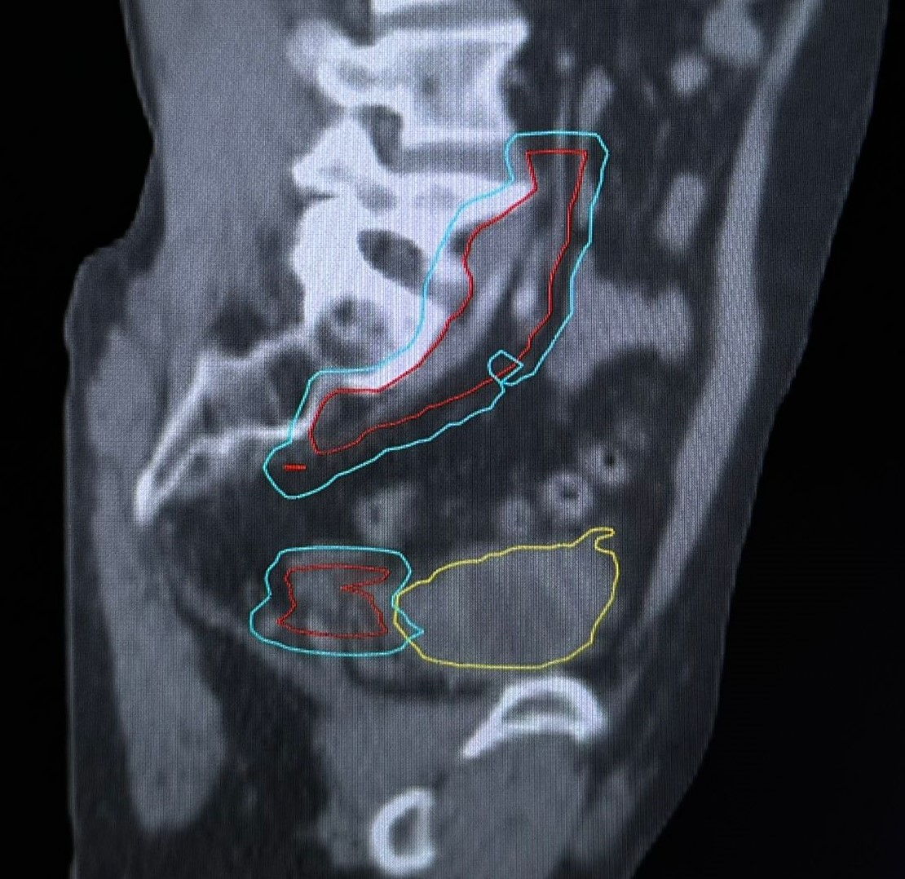
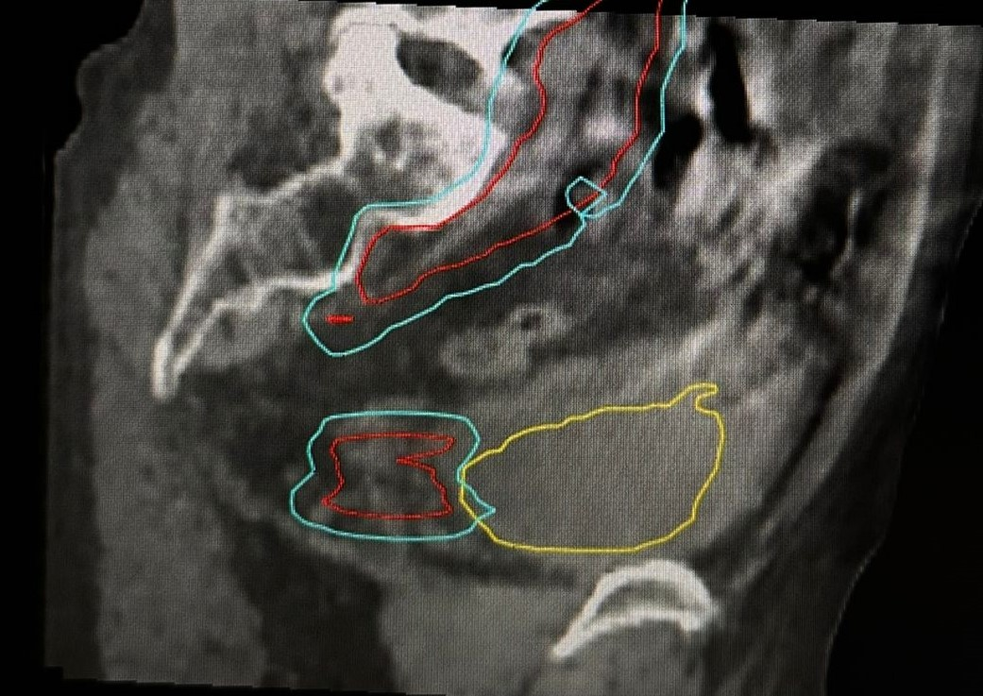
Solunum Dışı Hareket Takibinde Yaşanan Zorluklar-Pelvik Bölge
Mesane hacmi, bağırsak hareketleri veya rektum büyüklüğü tedaviyi etkiler.
Mesane doluluğu fazla olduğu zamanlarda hastanın konforsuz durumu onu hareket etmeye yönlendirir ve tedavi kalitesini olumsuz etkiler.
Hastanın mesane doluluğu hastanın rahat edebileceği ve tedaviyi etkilemeyeceği şekilde hazırlanmalıdır.

Slide 19
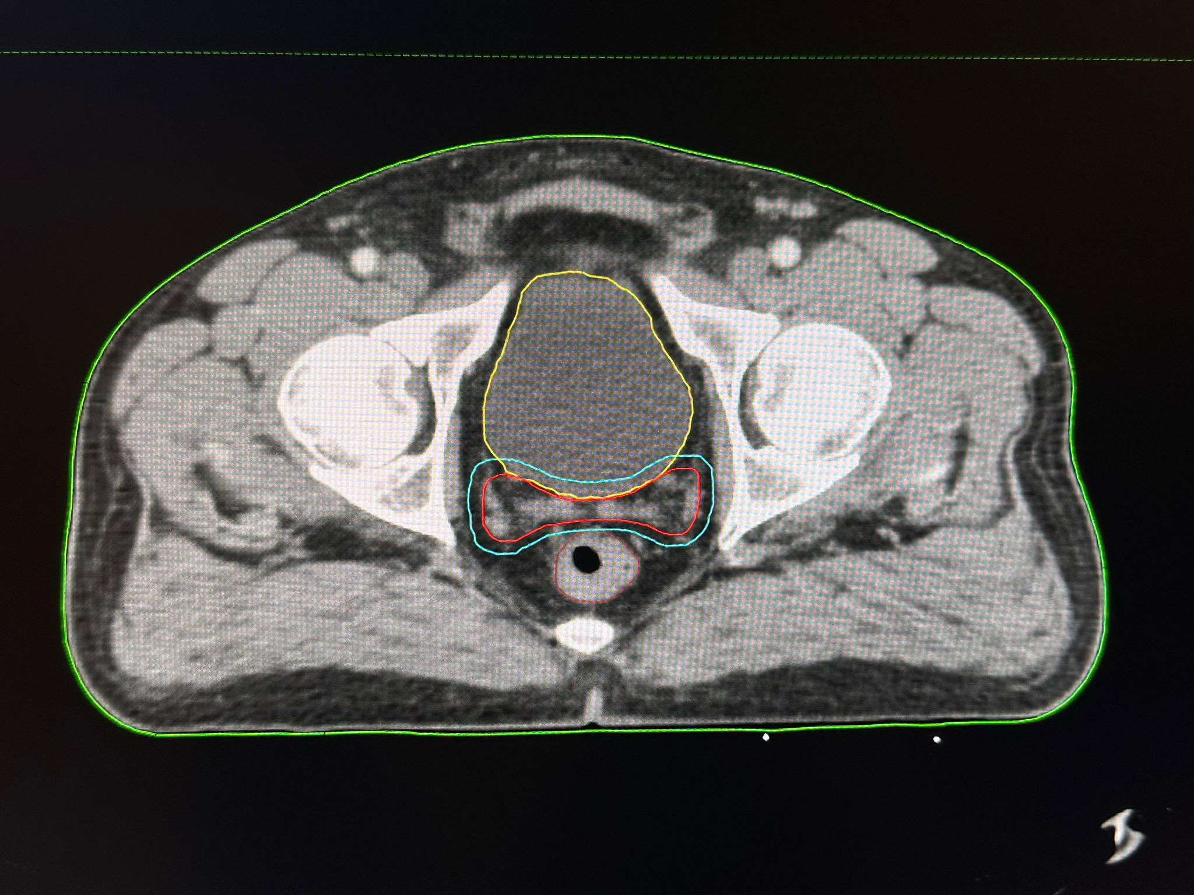
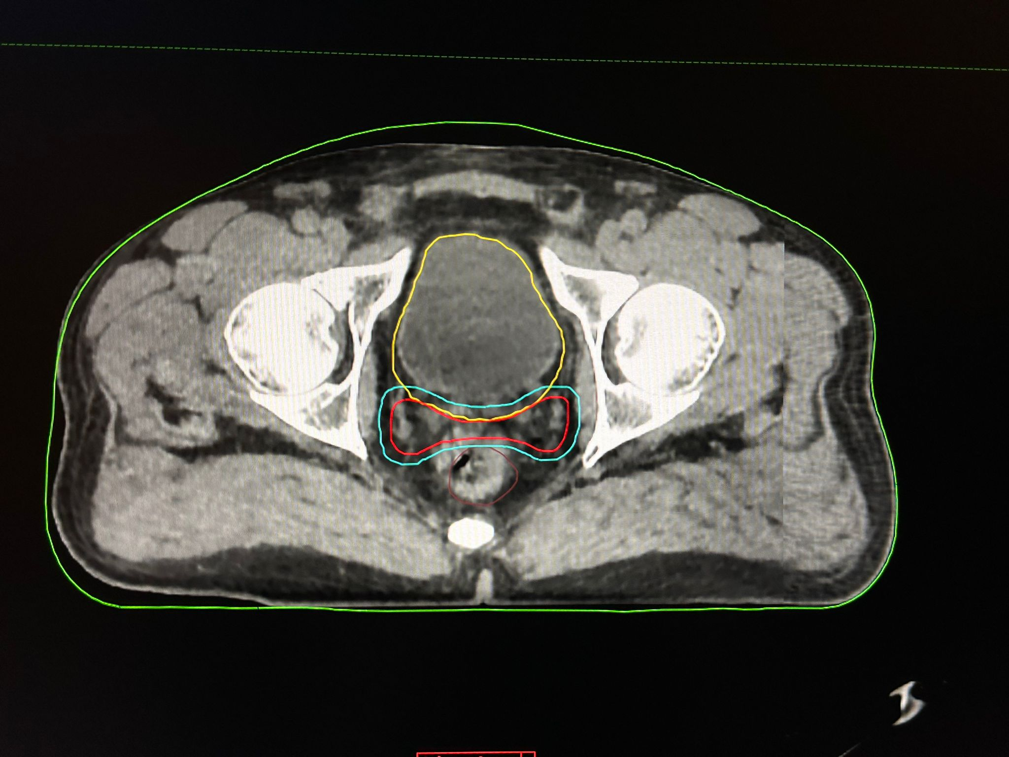
Solunum Dışı Hareket Takibinde Yaşanan Zorluklar-Pelvik Bölge
Bağırsak hareketleri tedaviyi etkilediği durumlarda hasta, tuvalete yönlendirilebilir.
Rektum doluluğu için hastaya hangi besinleri kullanmaması gerektiği bilgisi verilir.
Rektum büyük olan hastalarda lavman yapılabilir. Bu durum hasta açısından konforsuz ve stresli olabilir.
Tedavi sırasında gaz geçişinin organları dramatik şekilde yer değiştirdiği günümüzde mr linak tedavi seanslarında kolaylıkla görülmektedir.

Slide 20
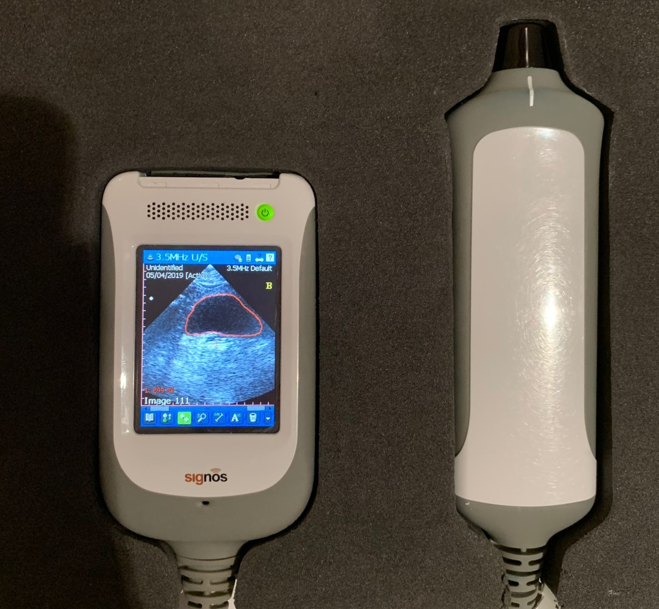
Solunum Dışı Hareket Takibinde Yaşanan Zorluklar-Pelvik Bölge
Hastanın simülasyon ve tedavi günü su ve bağırsak hazırlığı aynı olmalıdır.
USG yardımıyla günlük mesane hacmi takibi tedavi iş akışını kolaylaştırır.
Hastadan birden fazla görüntü alınmasının önüne geçilerek, zaman kaybı önlenir.
Hastayı cihaza birden fazla kez yatırıp kaldırmak yerine tek seferde işlemi biter.
Notes:
Genelde sabah ct çağırıyoruz bağırsaklarını bos bır sekilde alabilmek için hastalarda o saate fazla su tuketmıyor mesanesı dolması ıcın hastalara 1 lt su verılıyor ve 30-40 dk bekletııyor tedavı gunu hasta tedavı gunu ıcıcem dıyıp fazla su ıcmıyor veya fazla su tuketıyor bu da bekleme suresını degıstırıyor bu durumda hastalara uyarımızı yapıyoruz ve tedavı entegrasyonunu sağlıyoruz.

Slide 21
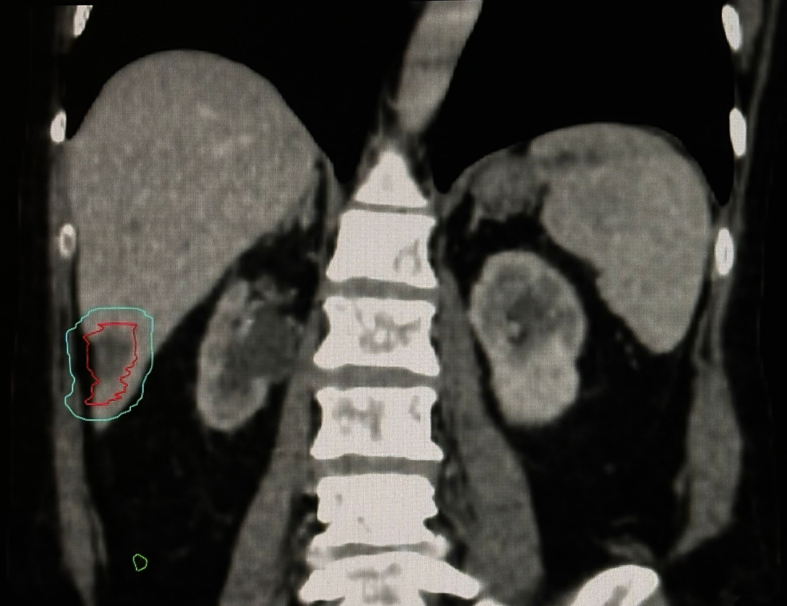
CT PLANLAMASI YAPILAN KARACİĞER HASTASININ BT GÖRÜNTÜSÜ

Slide 22
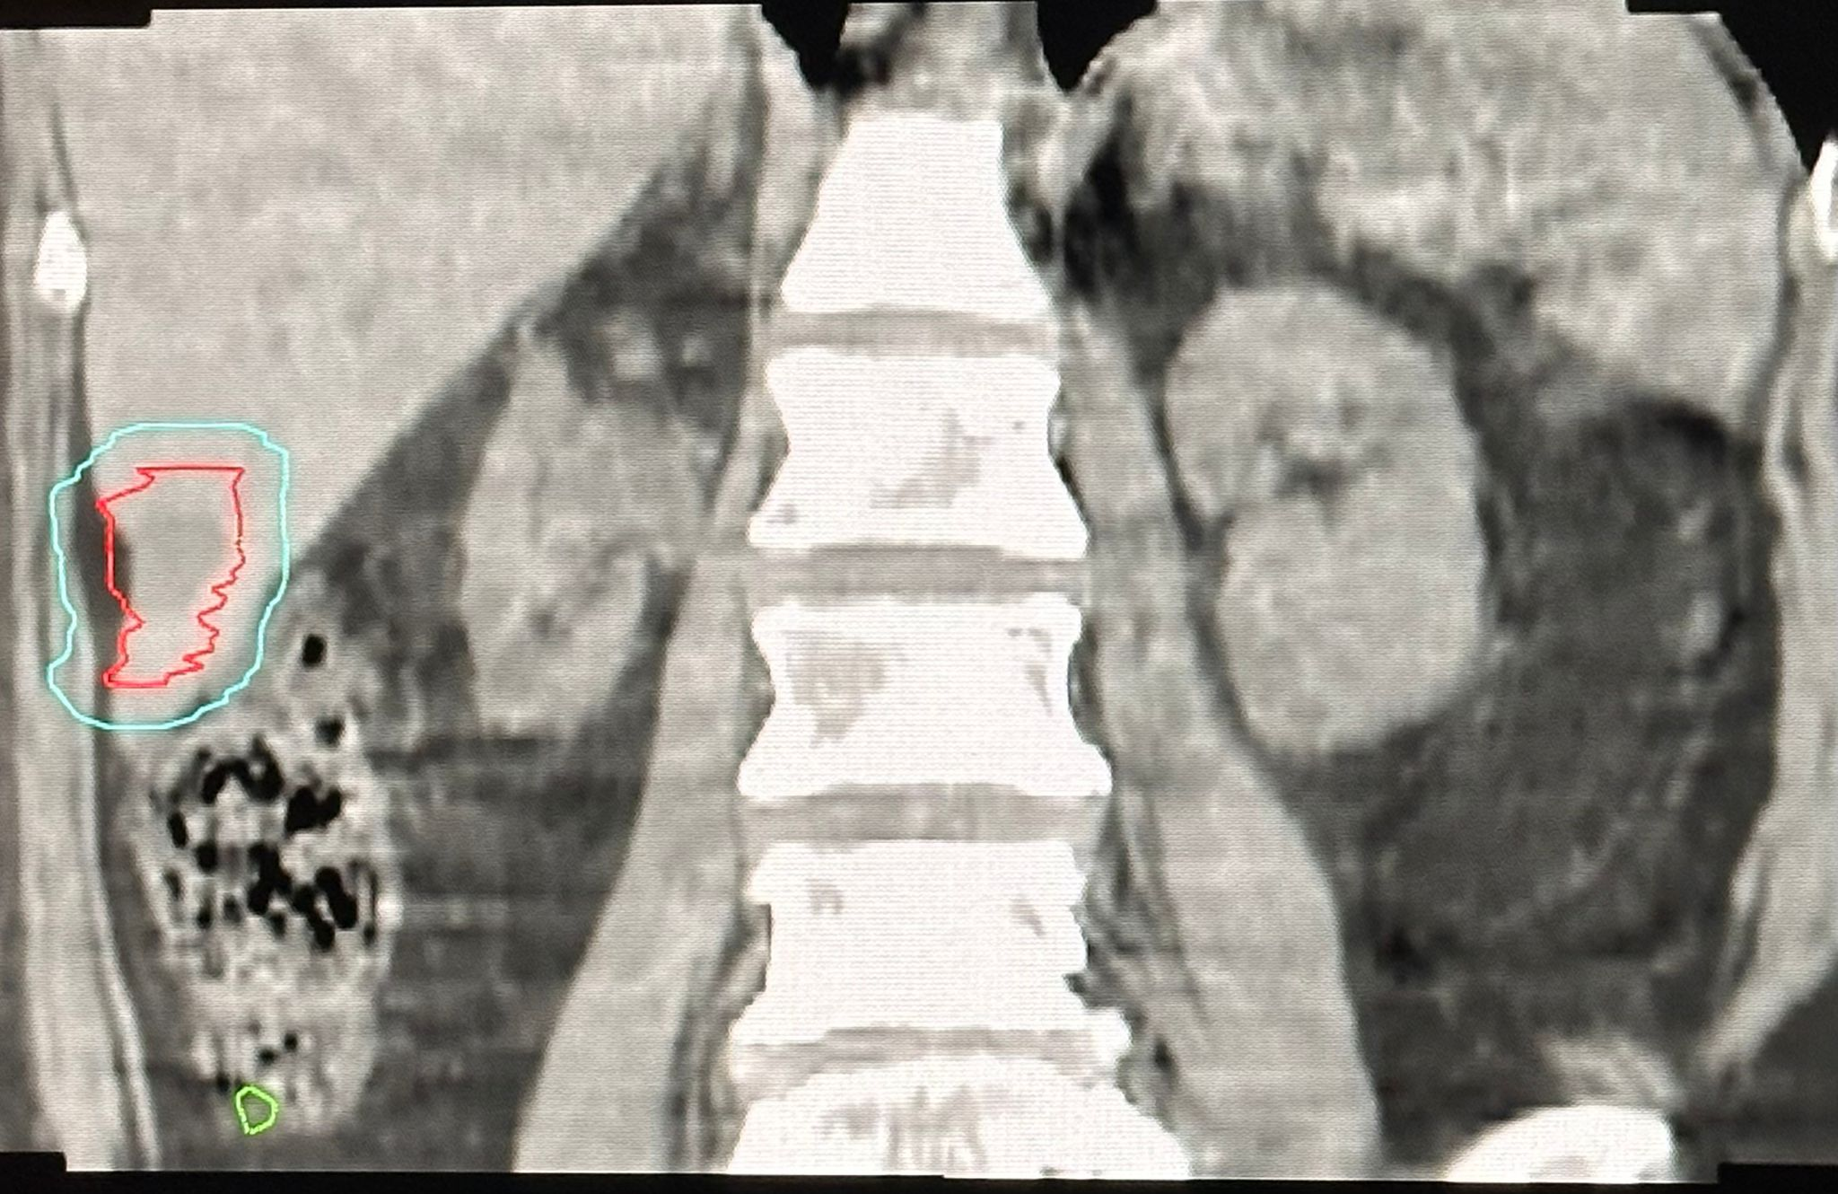
TEDAVİ SIRASINDA BAĞIRSAK HAREKETİNDEN DOLAYI OLUŞAN DEĞİŞİM

Slide 23
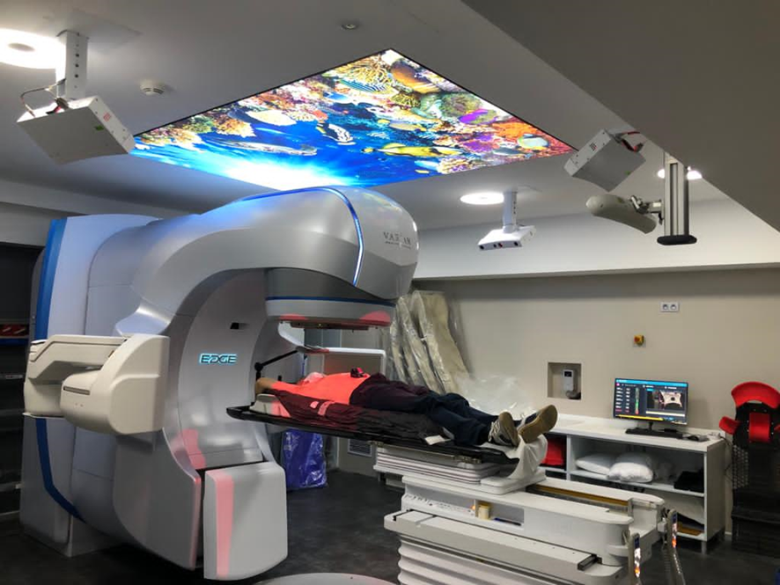
YÜZEY TAKİP SİSTEMLERİ
SGRT hastanın tedavi esnasında cilt yüzeyini ve vücut hareketini 3D kameralar ve diğer görüntüleme cihazlarıyla gerçek zamanlı izleyen video tabanlı bir sistemdir.
6D gerçek zamanlı takip
Hasta setup pozisyonu
Pozisyon tekrarlılığı
Solunum hareketi takibi DIBH
Hasta hareketi algılama

Slide 24
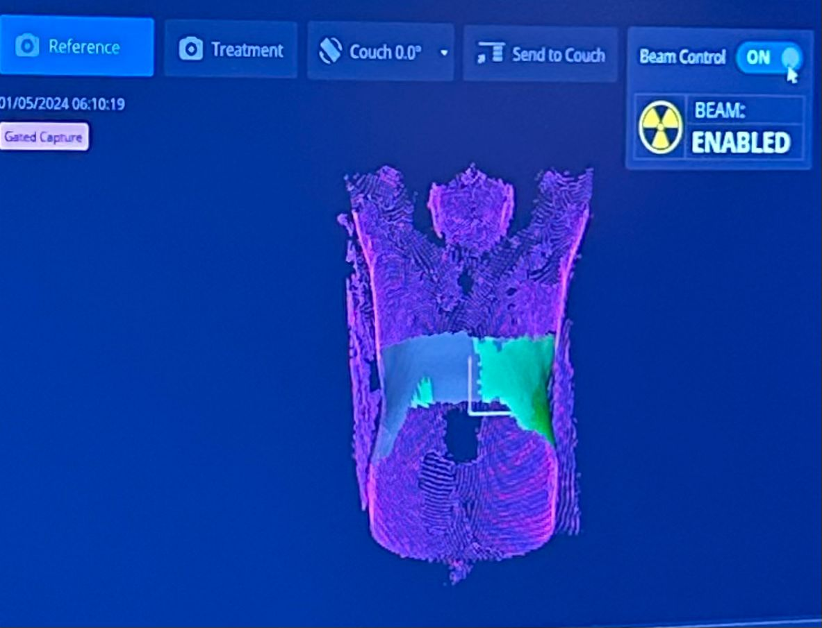
YÜZEY TAKİP SİSTEMİ KULLANIMINDA KARŞILAŞILAN ZORLUKLAR
Kamera(pods) pozisyonuna ve gantry açısına bağlı olarak ROI üzerinde bloklamalar meydana gelir.
Sistem tüm yüzeyi görüntüler ve eşleştirme için sadece kullanıcının seçtiği ROI kullanılır.
Eğer kameralar ROI’yi bloklandığı için göremezse ya da
ROI immobilizasyon tarafından kapatılırsa doğru bir eşleşme yapılamaz.
Hasta hareket etmese bile buna bağlı değerler farklılık gösterir ve tedaviyi otomatik durdurur.
Böyle bir durumda tedavi kalitesinin doğruluğu için gantry açısı kameralarının gördüğü açıya alınmalı ve kontrol sağlanmalı, hastanın hareket etmediğinden emin olunmalıdır.

Slide 25
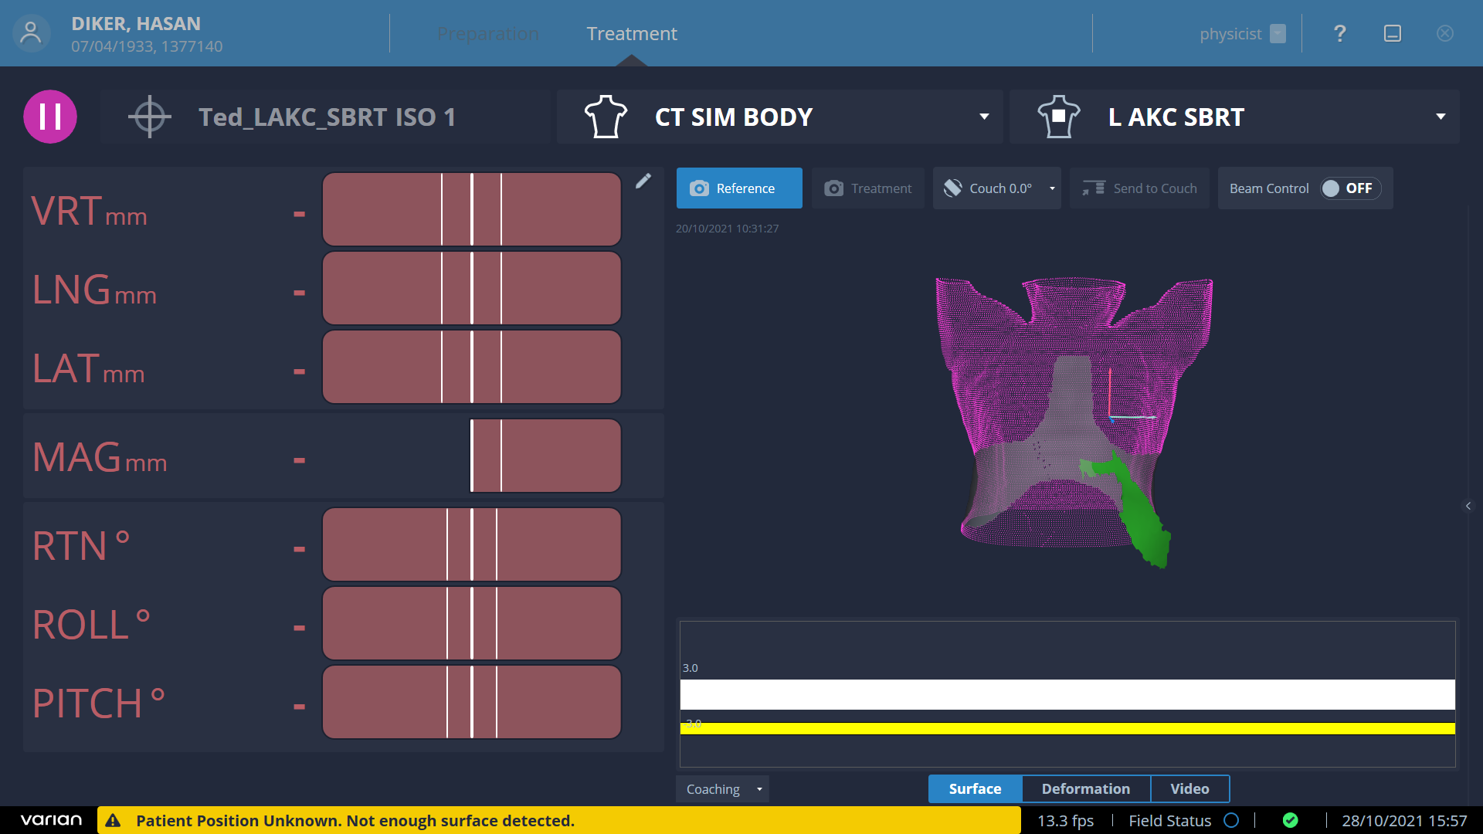
YÜZEY TAKİP SİSTEMİ VE KARŞILAŞILAN ZORLUKLAR
Tedavi esnasında özellikle VMAT tedavilerde ganrty açısına bağlı bloklamalarda tedaviye devam edemediğimizde ROI çiziminde düzeltmeler yapılır.
SGRT’nin CBCT ile otomatik olarak entegre olmaması özellikle DIBH hastalarda önemli bir eksiklik olabilir.
Açılan CBCT kolları sıklıkla bloklama yapabilir.
Her masa pozisyonunda yeniden referans yüzey oluşturmak gereklidir, bu durum artan iş yükü ve zaman kaybına sebep olmaktadır.
Notes:
Açılan cbct kolları bh hastalarda nefes tutarak cbct alımında guvenlı bır yol olmuyor!!

Slide 26
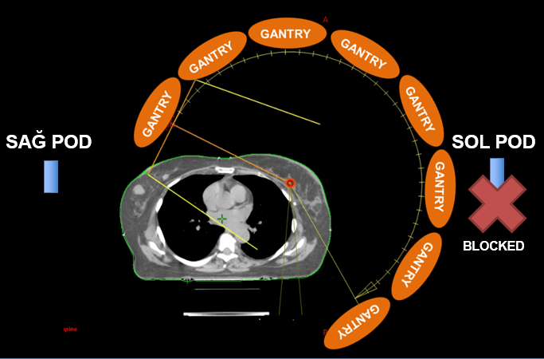
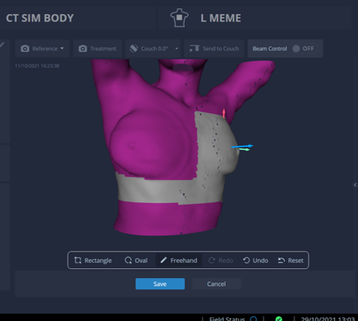
YÜZEY TAKİP SİSTEMİ KULLANIMINDA KARŞILAŞILAN ZORLUKLAR
Sadece tedavi bölgesine göre değil, tekniğe ve Gantry pozisyonuna göre ROI oluşturmak

Slide 27
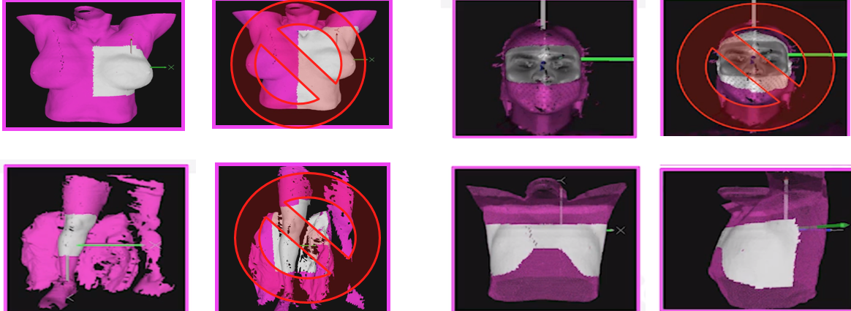
YÜZEY TAKİP SİSTEMİ KULLANIMINDA KARŞILAŞILAN ZORLUKLAR

Slide 28
SONUÇ
Radyoterapide hasta hareketi mutlaka dikkate alınmalıdır.
Solunum hareketin en önemli kaynağıdır.
Solunum kontrolünde radyoterapi teknikeri mutlaka dikkatli olmalı ve hangi tekniği uyguladığını iyi bilmelidir.
Solunum dışındaki diğer hareketler için mutlaka simülasyon, planlama ve tedavi sırasında aksiyon alınmalıdır.
RTT tedavi sırasında harekete bağlı oluşacak zorluklar karşısında eğitimli olmalı ve ne yapacağını iyi bilmelidir.

Slide 29
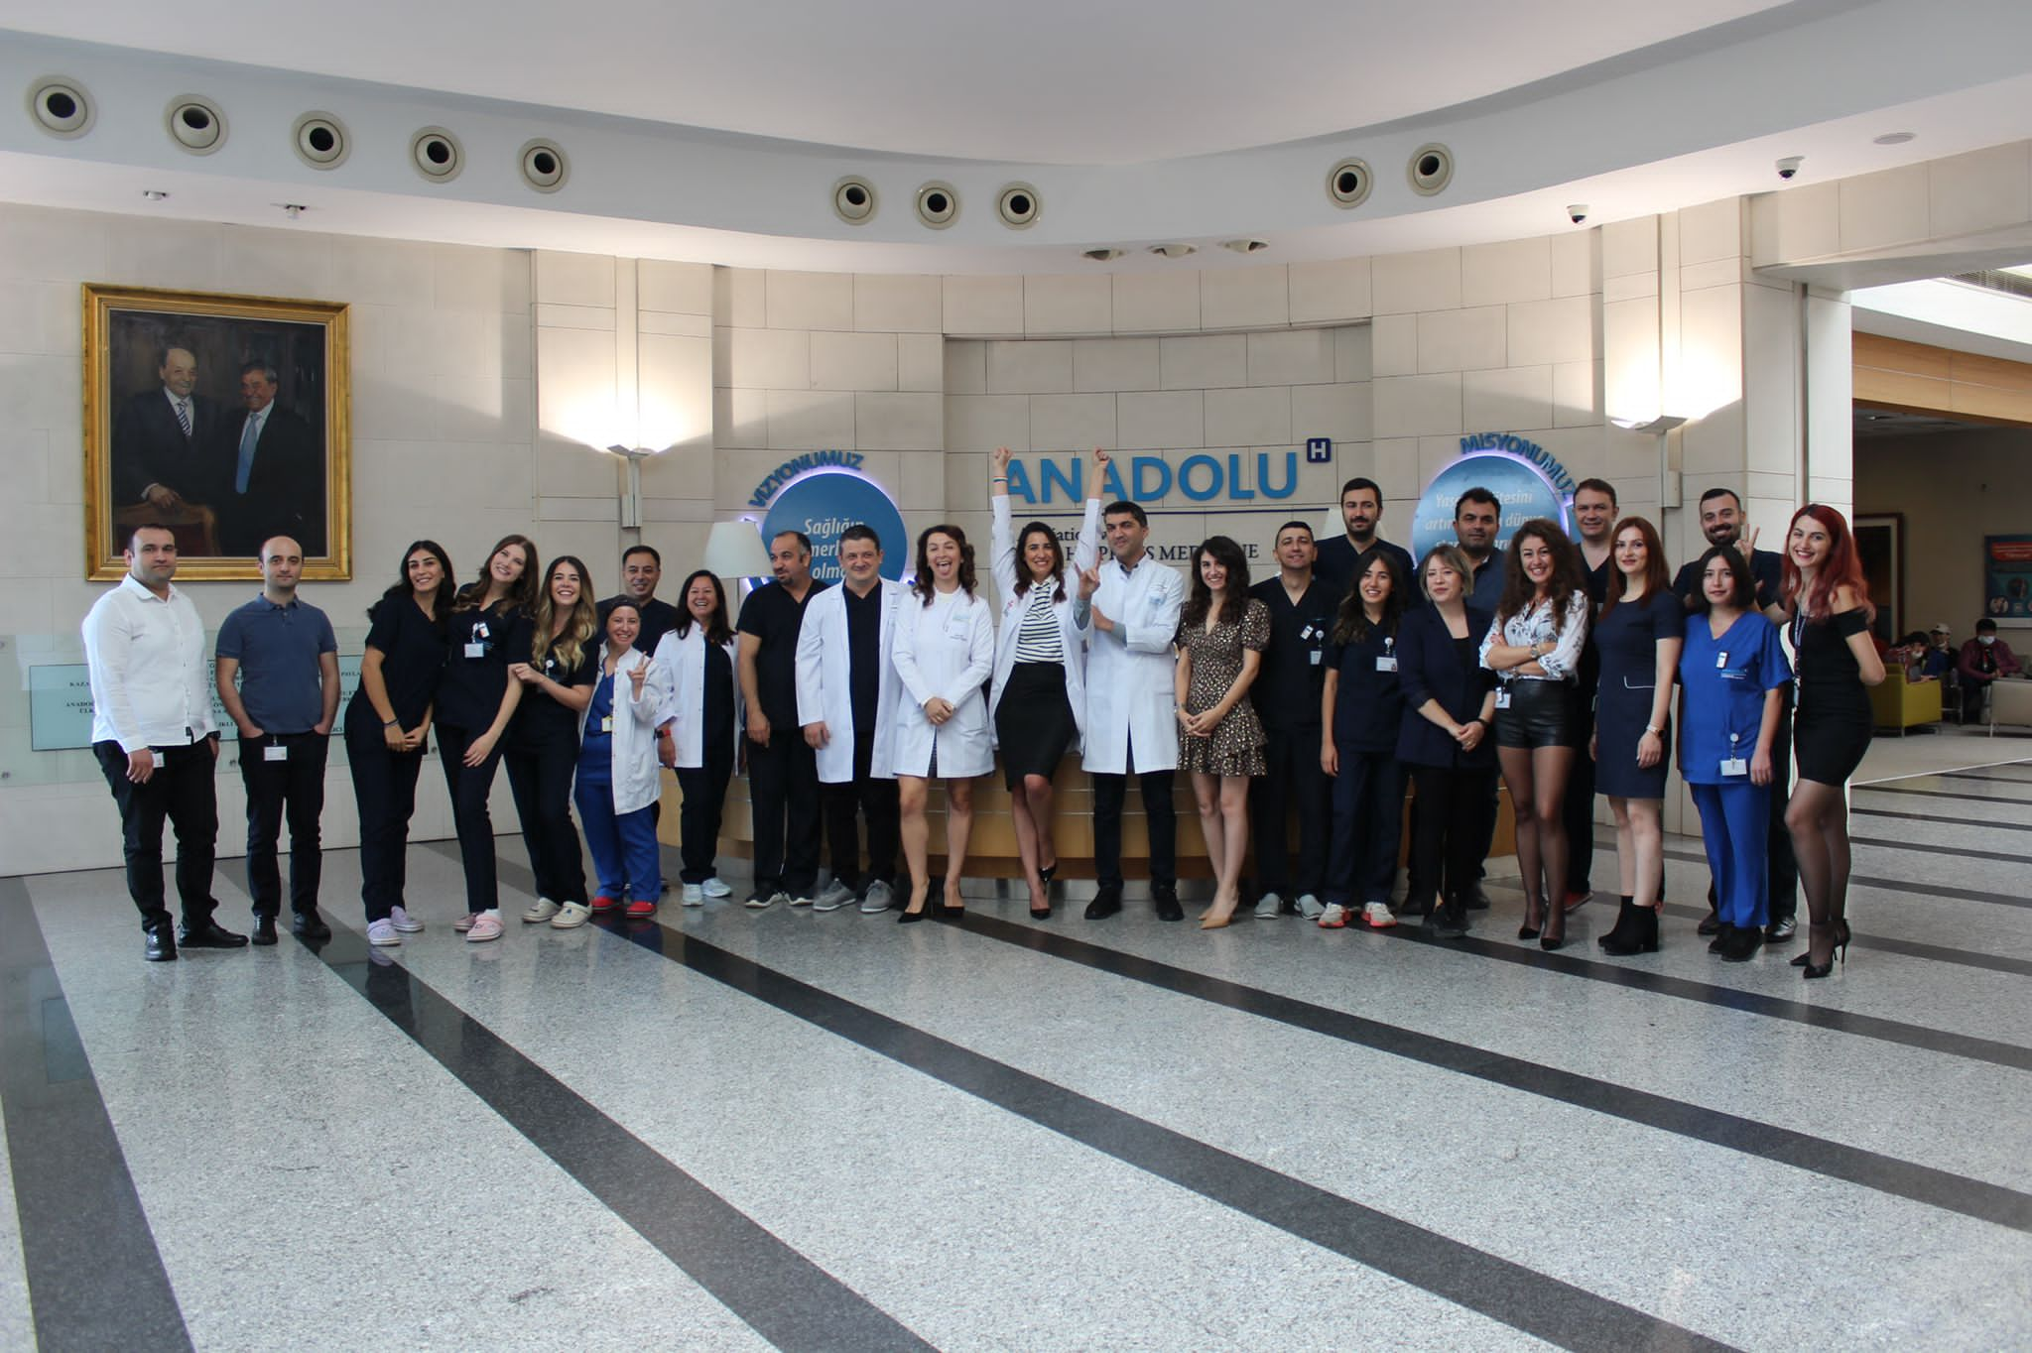
TEŞEKKÜRLER..

